Slide 1
第11章 热力学第二定律
11.1 自然过程的方向
11.2 不可逆的相互依存
11.3 热力学第二定律及其微观意义
11.4 热力学概率与自然过程的方向
11.5 玻尔兹曼熵公式与熵增加原理
11.6 可逆过程
11.7 克劳修斯熵公式
11.8 用克劳修斯熵公式计算熵变
11.9* 温熵图
11.10* 熵和能量退降

Slide 2
热力学第二定律
- 克劳修斯说法 （1850年） Clausius-principle
热量不能自动的从低温物体转向高温物体
- 开尔文说法（1851） Kelvin-principle
其唯一效果是热全部转化为功的过程是不可能的
一切与热现象有关的实际宏观过程都是不可逆的
一切自然过程总是沿着分子热运动的无序性增大的方向进行

Slide 3
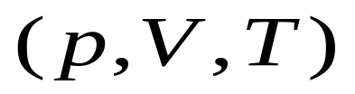
热力学概率与自然过程方向
微观态
r
r
r
r
r
r
宏观态
(
r
v
,
r
v
,
L
r
v
)
1
1
2
2
N
N
- 同一个宏观状态实际上可能对应于非常非常多的微观状态。
- 宏观态所包含的微观态数称为该宏观态的热力学概率。
基本假设：对孤立系，各个微观状态出现的概率相等。
— 微观态数大的宏观态出现的概率大
对应于微观状态数最多的宏观状态就是系统在一定宏观条件下的平衡态。

Slide 4
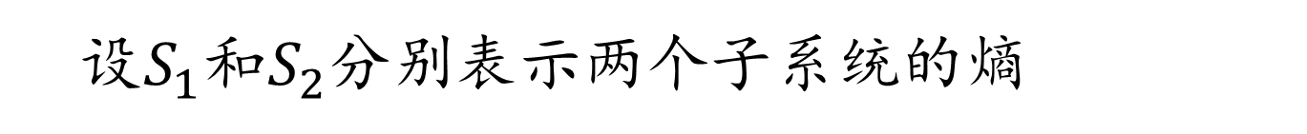

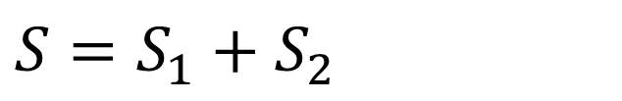
玻尔兹曼熵公式
S = k lnΩ
在孤立系统中所进行的自然过程总是沿着熵增大的方向进行，它是不可逆的。即
$$ΔS>0$$
（孤立系统，自然过程）
热力学第二定律的另一种表述
- 熵具有可加性
设$S_{1}$和$S_{2}$分别表示两个子系统的熵
$$S=S_{1}+S_{2}$$

Slide 5
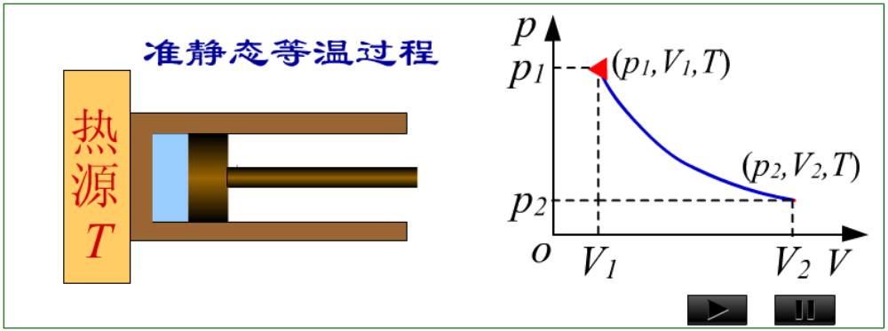
一切与热现象有关的实际宏观过程都是不可逆的
可逆过程
在系统状态变化过程中，如果使外界改变一无穷小的量，这个过程就可以反向进行，则这一过程称为可逆过程
u
P
S
等温热传导：温差为无限小的热传导
- 准静态过程（无限缓慢的过程）
且无摩擦力、粘滞力或其它耗散力作功
无能量耗散的过程

Slide 6
不可逆过程
在不引起其它变化的条件下，不能使逆过程重复正过程的每一状态，或者虽能重复但必然会引起其它变化，这样的过程叫做不可逆过程
非准静态过程为不可逆过程
实际的热力学过程

Slide 7

单选题
1分
关于可逆过程和不可逆过程, 有下面的叙述:
(1) 可逆热力学过程一定是平衡过程;
(2)平衡过程一定是可逆过程;
(3) 不可逆过程就是不能向相反方向进行的过程;
(4)凡有摩擦的过程, 一定是不可逆过程。
A
只有1,2,3正确
C
只有2,4正确
B
只有1,2,4正确
D
只有1,4正确
提交
Notes:
平衡过程可能存在能量消耗，如摩擦。等压膨胀再压缩

Slide 8
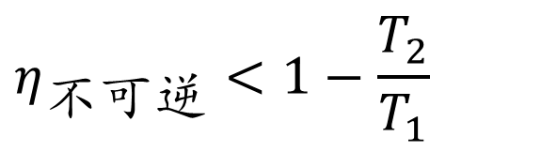
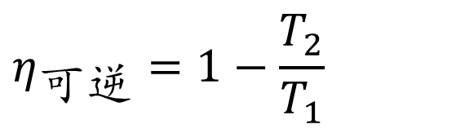
卡诺定理
可逆机：能产生可逆循环过程的机器。
不可逆机：不能产生可逆循环过程的机器。
- 在相同高温热源和低温热源之间工作的任意工作物质的可逆机都具有相同的效率
$$η_{可逆}=1−\frac{T_{2}}{T_{1}}$$
- 工作在相同的高温热源和低温热源之间的一切不可逆机的效率都不可能大于可逆机的效率
$$η_{不可逆}<1−\frac{T_{2}}{T_{1}}$$

Slide 9

























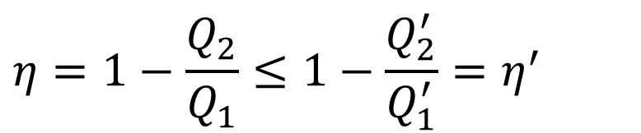
卡诺定理
$$C$$
不可逆
$$C^{′}$$
可逆
T₁热库
T₁热库
$$A−A^{′}$$
$$Q_{1}$$
$$Q_{1}^{′}$$
$$Q_{1}$$
$$Q_{1}^{′}$$
$$A$$
$$A$$
$$A^{′}$$
$$C^{′}$$
$$Q_{2}$$
$$C$$
$$Q_{2}^{′}$$
$$Q_{2}$$
$$C$$
$$Q_{2}^{′}$$
$$C^{′}$$
T₂热库
T₂热库
$$A=Q_{1}−Q_{2}$$
$$A^{′}=Q_{1}^{′}−Q_{2}^{′}$$
$$如 A−A^{′}>0$$
违背热力学第二定律
$$⇒A−A^{′}≤0$$
$$Q_{1}≤Q_{1}^{′}$$
设
$$Q_{2}=Q_{2}^{′}$$
$$η=1−\frac{Q_{2}}{Q_{1}}≤1−\frac{Q_{2}^{′}}{Q_{1}^{′}}=η^{′}$$
$$A−A^{′}=Q_{1}−Q_{1}^{′}$$

Slide 10





卡诺定理
$$C$$
不可逆
$$C^{′}$$
可逆
T₁热库
T₁热库
$$A−A^{′}$$
$$Q_{1}$$
$$Q_{1}^{′}$$
$$Q_{1}$$
$$Q_{1}^{′}$$
$$A$$
$$A$$
$$A^{′}$$
$$C^{′}$$
$$Q_{2}$$
$$C$$
$$Q_{2}^{′}$$
$$Q_{2}$$
$$C$$
$$Q_{2}^{′}$$
$$C^{′}$$
T₂热库
T₂热库
$$A=Q_{1}−Q_{2}$$
$$A^{′}=Q_{1}^{′}−Q_{2}^{′}$$
$$C$$
$$η≥η^{′}$$
如 也可逆
设
$$Q_{2}=Q_{2}^{′}$$
$$η=η^{′}$$
$$A−A^{′}=Q_{1}−Q_{1}^{′}$$

Slide 11
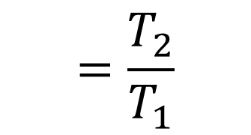
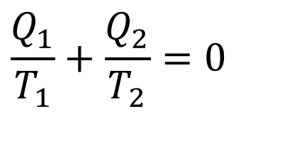
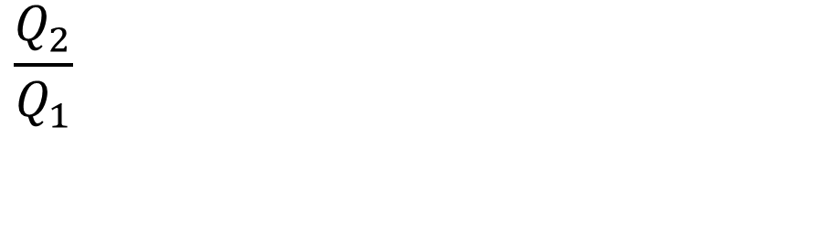
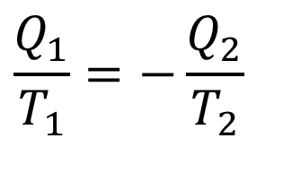
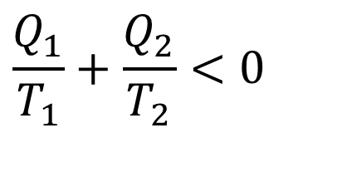
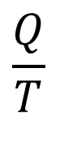
热温比
$$=\frac{T_{2}}{T_{1}}$$
$$\frac{Q_{2}}{Q_{1}}$$
可逆卡诺机
$$\frac{Q_{1}}{T_{1}}=−\frac{Q_{2}}{T_{2}}$$
$$\frac{Q_{1}}{T_{1}}+\frac{Q_{2}}{T_{2}}=0$$
吸热为正
$$\frac{Q}{T}$$
等温过程中吸收或放出的热量与热源温度之比
热温比:
- 可逆卡诺循环中, 热温比总和为零
$$\frac{Q_{1}}{T_{1}}+\frac{Q_{2}}{T_{2}}<0$$
- 不可逆循环, 热温比总和小于零

Slide 12


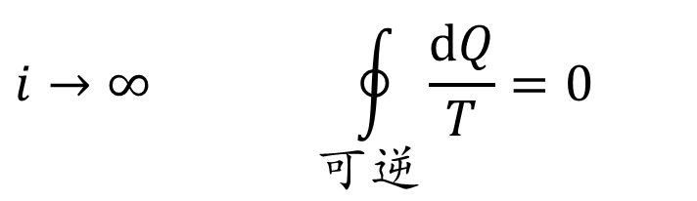

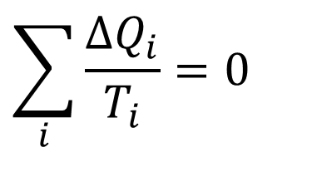
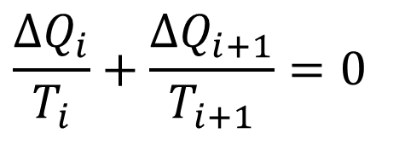
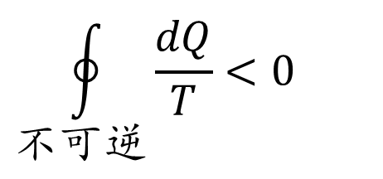


克劳修斯等式
任意的可逆循环可视为由许多可逆卡诺循环所组成
任一微小可逆卡诺循环
$$p$$
$$ΔQ_{i}$$
$$\frac{ΔQ_{i}}{T_{i}}+\frac{ΔQ_{i+1}}{T_{i+1}}=0$$
对所有微小循环求和
$$ΔQ_{i+1}$$
$$\sum_{i}{\frac{ΔQ_{i}}{T_{i}}}=0$$
$$o$$
$$V$$
$$i→∞\begin{matrix} & \end{matrix}\begin{matrix} & \end{matrix}\oint_{可逆}{\frac{dQ}{T}}=0$$
$$\oint_{不可逆}{\frac{dQ}{T}<0}$$
当
时，则
克劳修斯等式
- 对任一可逆循环过程, 热温比之和为零
克劳修斯不等式

Slide 13
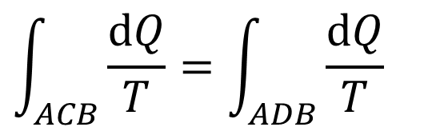
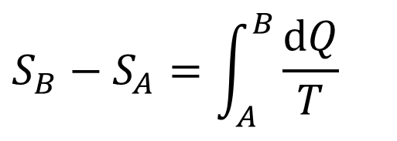
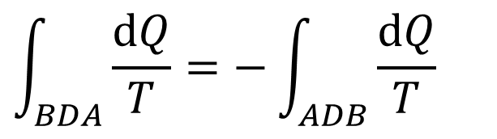
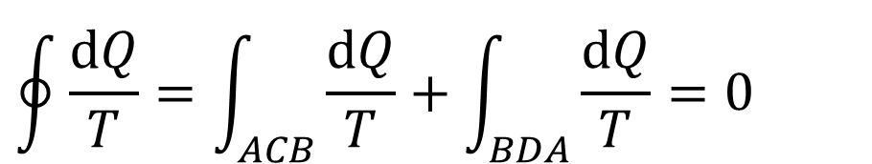




克劳修斯熵
$$\oint{\frac{dQ}{T}}=\int_{ACB}{\frac{dQ}{T}}+\int_{BDA}{\frac{dQ}{T}}=0$$
$$p$$
C
B
*
$$\int_{BDA}{\frac{dQ}{T}}=−\int_{ADB}{\frac{dQ}{T}}$$
$$\int_{ACB}{\frac{dQ}{T}}=\int_{ADB}{\frac{dQ}{T}}$$
*
D
A
$$o$$
$$V$$
热温比变化与路径无关，可定义状态函数：
可逆过程
$$S_{B}−S_{A}=\int_{A}^{B}{\frac{dQ}{T}}$$
- 热温比的积分是一态函数的增量，此态函数称克劳修斯熵
熵的单位：
$$\text{J}\text{/}\text{K}$$

Slide 14
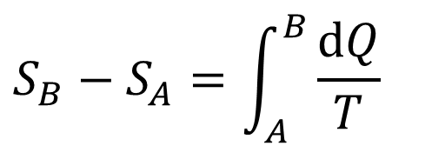

克劳修斯熵
$$p$$
C
B
*
$$S_{B}−S_{A}=\int_{A}^{B}{\frac{dQ}{T}}$$
熵的单位：
$$\text{J}\text{/}\text{K}$$
*
D
A
$$o$$
$$V$$
可逆过程
-熵与连接态A和态B的过程无关，实际过程可以是可逆过程，也可是不可逆过程。
- 熵是态函数，可在两平衡态之间假设任一可逆过程（非孤立），从而可计算熵变
- 当系统分为几个部分时， 各部分的熵变之和等于系统的熵变

Slide 15




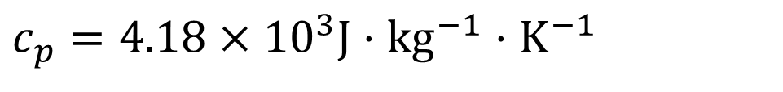


例：计算不同温度液体混合后的熵变 。质量为0.30 kg、温度为 的水, 与质量为 0.70 kg、 温度为 的水混合后，最后达到平衡状态。 试求水的熵变。 设整个系统与外界间无能量传递 。
$$90^{∘}C$$
$$20^{∘}C$$
系统为孤立系统 , 混合是不可逆的等压过程。
为计算熵变 , 可假设一可逆等压混合过程。
设 平衡时水温为 , 水的定压比热容为
$$T^{′}$$
$$mC_{P}(T_{2}−T_{1})$$
$$Q_{p}=$$
$$c_{p}=4.18×10^{3}J⋅\text{k}{\text{g}}^{−1}⋅K^{−1}$$
由能量守恒得
$$0.30×c_{p}(363K−T^{′})=0.70×c_{p}(T^{′}−293K)$$
$$T^{′}=314K$$

Slide 16

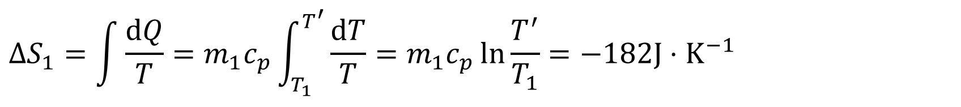



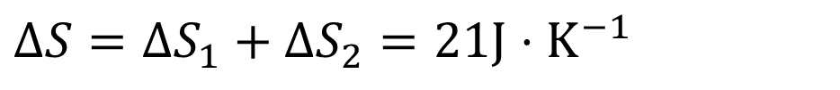
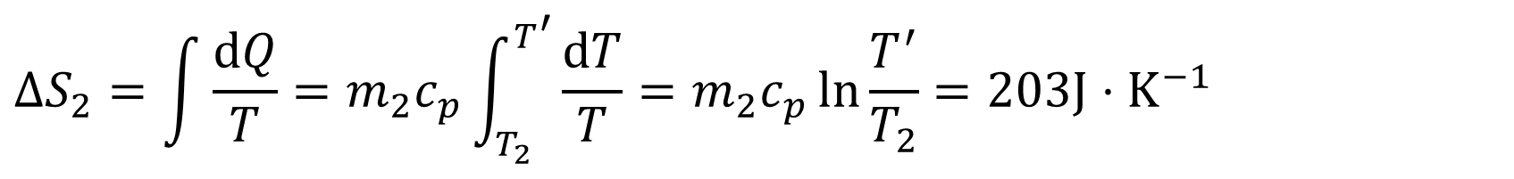

$$m_{1}=0.3\text{kg}$$
$$m_{2}=0.7\text{kg}$$
$$T_{1}=363K$$
$$T_{2}=293K$$
$$T^{′}=314K$$
各部分热水的熵变
$$ΔS_{1}=\int{\frac{dQ}{T}}=m_{1}c_{p}\int_{T_{1}}^{T^{′}}{\frac{dT}{T}}=m_{1}c_{p}\ln{\frac{T^{′}}{T_{1}}}=−182J⋅K^{−1}$$
$$ΔS_{2}=\int{\frac{dQ}{T}}=m_{2}c_{p}\int_{T_{2}}^{T^{′}}{\frac{dT}{T}}=m_{2}c_{p}\ln{\frac{T^{′}}{T_{2}}}=203J⋅K^{−1}$$
$$ΔS=ΔS_{1}+ΔS_{2}=21J⋅K^{−1}$$
在此孤立系统中不可逆过程熵是增加的

Slide 17
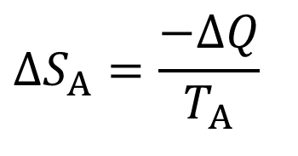






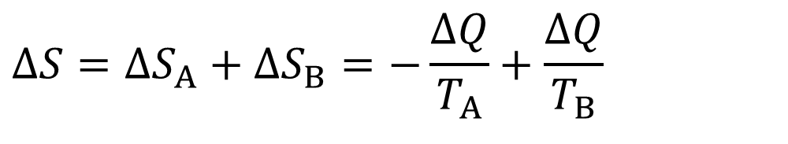

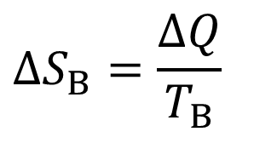
例 分析热传导中的熵的变化
设在微小时间 内,从 A 传到 B 的热量为
$$Δt$$
$$ΔQ$$
$$ΔQ$$
$$T_{A}$$
$$T_{B}$$
$$ΔS_{A}=\frac{−ΔQ}{T_{A}}$$
$$T_{A}>T_{B}$$
绝热壁
$$ΔS_{B}=\frac{ΔQ}{T_{B}}$$
$$ΔS=ΔS_{A}+ΔS_{B}=−\frac{ΔQ}{T_{A}}+\frac{ΔQ}{T_{B}}$$
$$∵T_{A}>T_{B}\begin{matrix} & \end{matrix}∴ΔS>0$$
同样，此孤立系统中不可逆过程熵亦是增加的

Slide 18

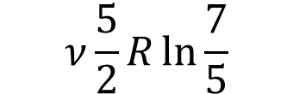

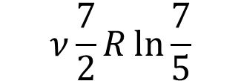

单选题
1分
有一绝热系统，中间固定导热板（阀门），上面有一活塞，开始时两区域体积相同，
A： 摩尔单原子理想气体， 温度 T₁；B:真空。后微微打开阀门，活塞下降，达到平衡，这一过程中的熵变是：
A
B
A
$$ν\frac{5}{2}R\ln{\frac{7}{5}}$$
C
$$ν\frac{5}{2}R$$
B
$$ν\frac{7}{2}R\ln{\frac{7}{5}}$$
D
$$ν\frac{7}{2}R$$
提交

Slide 19
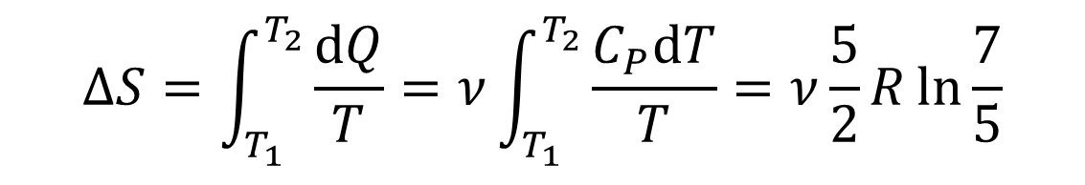
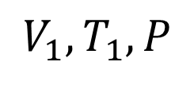
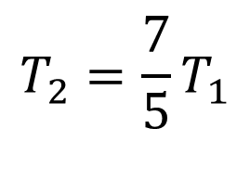
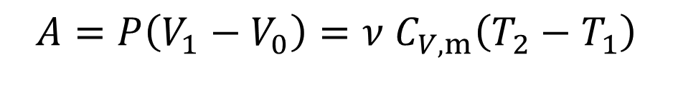
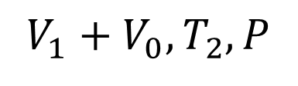

设初态
$$V_{1},T_{1},P$$
终态
$$V_{1}+V_{0},T_{2},P$$
A
$PV_{1}=νRT_{1}$ $P\left(V_{1}+V_{0}\right)=νRT_{2}$
B
$$PV_{0}=νR{(T}_{2}−T_{1})$$
$$A=P\left(V_{1}−V_{0}\right)=ν C_{V,m}\left(T_{2}−T_{1}\right)$$
$$T_{2}=\frac{7}{5}T_{1}$$
设想一准静态等压升温过程
$$ΔS=\int_{T_{1}}^{T_{2}}{\frac{dQ}{T}}=ν\int_{T_{1}}^{T_{2}}{\frac{C_{P}dT}{T}}=ν\frac{5}{2}R\ln{\frac{7}{5}}$$

Slide 20


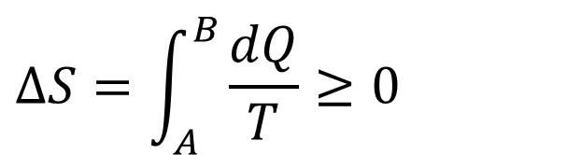
熵增加原理
$$ΔS=\int_{A}^{B}{\frac{dQ}{T}}≥0$$
孤立系统中的熵永不减少
- 孤立系统不可逆过程
$$ΔS>0$$
- 孤立系统可逆过程
$$ΔS=0$$
可逆过程
平衡态 A
平衡态 B （熵不变）
不可逆过程
非平衡态
平衡态（熵增加）
自发过程

Slide 21
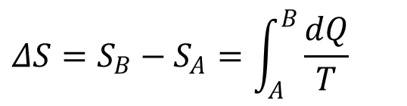

克劳修斯熵与玻耳兹曼熵
玻耳兹曼熵
克劳修斯熵
$$ΔS=S_{B}−S_{A}=\int_{A}^{B}{\frac{dQ}{T}}$$
$$S=k\ln{\text{Ω}}$$
某平衡态熵的绝对值
从一个平衡态到另一个平衡态的过程中熵的变化
只对系统的平衡态有意义，是系统平衡态的函数
对非平衡态也有意义

Slide 22
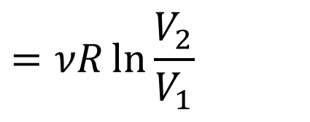

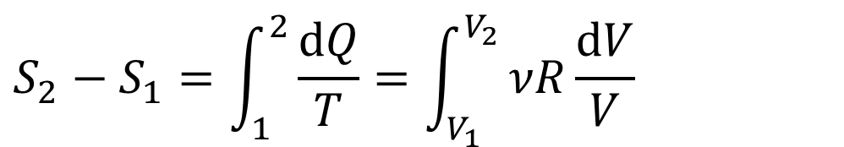






克劳修斯熵与玻耳兹曼熵的等价关系
理想气体向真空自由膨胀中的熵变
$$(p_{1},V_{1},T)$$
$$(p_{2},V_{2},T)$$
克劳修斯熵
在态1和态2之间假设一可逆（但是非孤立）等温膨胀过程
$$p$$
1
2
$$S_{2}−S_{1}=\int_{1}^{2}{\frac{dQ}{T}}=\int_{V_{1}}^{V_{2}}{νR\frac{dV}{V}}$$
$$o$$
$$V_{1}$$
$$V_{2}$$
$$V$$
$$=νR\ln{\frac{V_{2}}{V_{1}}}$$

Slide 23
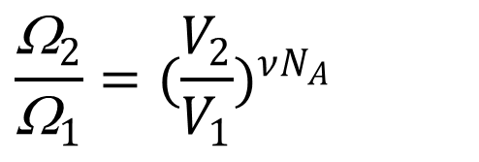
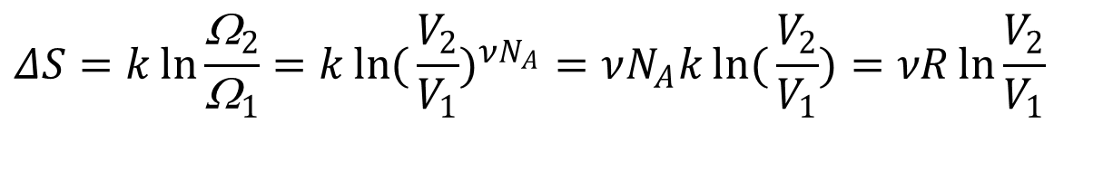
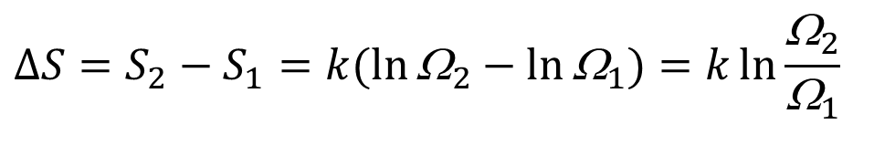

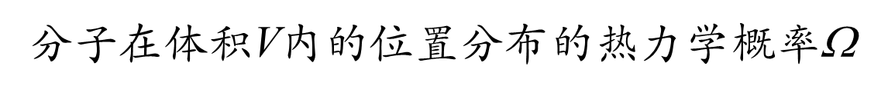

克劳修斯熵与玻耳兹曼熵的等价关系
$$ΔS=S_{2}−S_{1}=k(\ln{{\text{Ω}}_{2}}−\ln{{\text{Ω}}_{1}})=k\ln{\frac{{\text{Ω}}_{2}}{{\text{Ω}}_{1}}}$$
玻耳兹曼熵
$$ν摩尔$$
分子在体积V内的位置分布的热力学概率$\text{}$
$$\text{}∝V^{νN_{A}}$$
$$\frac{{\text{Ω}}_{2}}{{\text{Ω}}_{1}}=(\frac{V_{2}}{V_{1}})^{νN_{A}}$$
膨胀前后热力学概率之比为
$$ΔS=k\ln{\frac{{\text{Ω}}_{2}}{{\text{Ω}}_{1}}}=k\ln{(}\frac{V_{2}}{V_{1}})^{νN_{A}}=νN_{A}k\ln{(}\frac{V_{2}}{V_{1}})=νR\ln{\frac{V_{2}}{V_{1}}}$$
两者结果相同, 表明了克劳修斯熵与玻耳兹曼熵的等价性

Slide 24
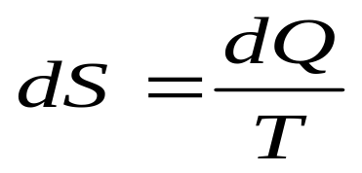



热力学基本方程
对于微小可逆过程
根据热力学第一定律
$$dQ=dE+dA$$
$$dQ=dE+pdV$$
这就是综合了热力学第一、第二定律的热力学基本关系式。
$$TdS=dE+pdV$$
$$普遍形式：TdS≥dE+PdV$$

Slide 25
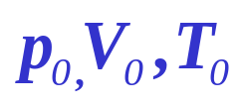

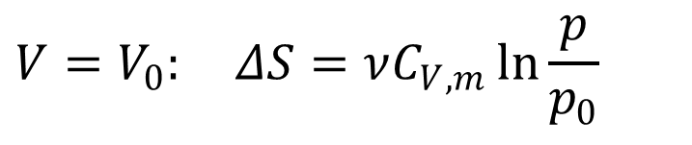

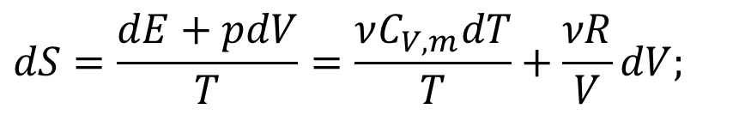
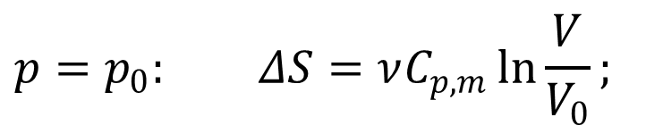
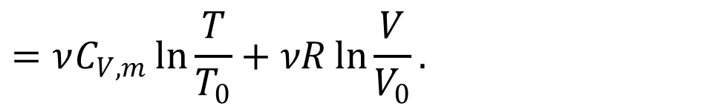


例 ：求理想气体从初态 准静态地变化到任
一末态 时的熵变。
$$dS=\frac{dE+pdV}{T}=\frac{νC_{V,m}dT}{T}+\frac{νR}{V}dV;$$
$$ΔS=S−S_{0}=\int_{T_{0}}^{T}{\frac{νC_{V,m}dT}{T}}+\int_{V_{0}}^{V}{\frac{νR}{V}}dV$$
$$=νC_{V,m}\ln{\frac{T}{T_{0}}}+νR\ln{\frac{V}{V_{0}}}.$$
$$∵\frac{T}{T_{0}}=\frac{pV}{p_{0}V_{0}};$$
$$∴ΔS=νC_{V,m}\ln{\frac{p}{p_{0}}}+νC_{p,m}\ln{\frac{V}{V_{0}}}=νC_{p,m}\ln{\frac{T}{T_{0}}}−νR\ln{\frac{p}{p_{0}}}$$
$$T=T_{0}: ΔS=νR\ln{\frac{V}{V_{0}}};$$
$$p=p_{0}: ΔS=νC_{p,m}\ln{\frac{V}{V_{0}}};$$
$$V=V_{0}: ΔS=νC_{V,m}\ln{\frac{p}{p_{0}}}$$

Slide 26

温熵图*
对可逆过程:
T
T
Q_{吸}
Q_{放}
S
S
T-S曲线下的面积为吸（放）的热。

Slide 27



温熵图*
卡诺循环（任意工质）温熵图
等温过程
T
a
b
b
绝热过程
T₁
绝热过程（等熵）
W＝Q₁－Q₂
T₂
c
d
c
S
m
n
n
等温过程
对任意工质，只要高、低温热源温度相同，则
若循环过程有损耗→做功减少，则有
$$η<η_{c}$$

Slide 28


















熵与能量退降*
$$Q$$
$$A=Q(1−\frac{T_{0}}{T_{1}})$$
$$T_{1}$$
$$T_{2}$$
$$T_{2}<T_{1}$$
$$Q$$
$$Q$$
R
$$A$$
R
$$A^{′}$$
$$A^{′}=Q(1−\frac{T_{0}}{T_{2}})$$
$$T_{0}$$
$$T_{0}$$
对外少做的功（能量退化）为
$$ΔA=A−A^{′}=QT_{0}(\frac{1}{T_{2}}−\frac{1}{T_{1}})$$
$$ΔS=Q(\frac{1}{T_{2}}−\frac{1}{T_{1}})$$
熵增加量为
$$ΔA=T_{0}ΔS$$
熵的增加是能量退降的量度

Slide 29
有序与无序*
热力学
有序到无序的退化过程
孤立系统中的熵永不减少 宇宙的结局是一个死寂的永恒状态
进化过程: 无序到有序
太阳
输入高品质太阳能
地球
+【生命】
地球辐射出低品质热能

Slide 30
有序与无序*
能量流过系统可以使系统有序性增加。
动植物消耗高品质能量，放出低品质能量，用来抵抗热无序的退化趋势。如果有剩余，则创造有序，如盖房子等活动，所以动植物消耗的是有序，而不是能量。
生命不能无中生有创造有序。生命俘获有序，有序根本上都来自于太阳。这些有序通过一系列错综复杂的过程，慢慢流经生物圈，这些过程一般地称为自由能转换。

Slide 31
热寂说*
宇宙的结局是一个死寂的永恒状态？
宇宙不能看成孤立系统
- 宇宙在膨胀，每一个状态对应一个最大熵值 ，膨胀着的宇宙这个值也随着系统的膨胀而增加。当膨胀得足够快时，实际的熵增落后于最大熵值的增长。

Slide 32






热力学总结
1、掌握功、热量和内能等概念，理解准静态过程
（1）热力学第一定律
2、热力学第一定律及其应用
$dQ=dE+d$A
$$Q=ΔE+A$$
3、准静态过程中功、热量、内能的计算
$$(1):A=\int_{V_{1}}^{V_{2}}{PdV};$$
功的计算：
$$(2):A=Q−ΔE$$
热量的计算：
$$(1):Q=νC_{m} (T_{2}−T_{1})$$
$$(2):Q=ΔE+W$$

Slide 33








$$(1):E=μ\frac{i}{2}R(T_{2}−T_{1})$$
内能的计算：
$$(2):ΔE=Q−W$$
$$ΔE=μ\frac{i}{2}R(T_{2}−T_{1})$$
内能的变化的计算：
$$摩尔热容定义：C_{m}=\frac{(dQ)_{mol}}{dT}$$
$$C_{v,m}=\frac{i}{2}R$$
定容摩尔热容:
摩尔热容C_{m}:
$$C_{p,m}=\frac{i}{2}R+R$$
定压摩尔热容:
迈耶公式:
$$C_{p,m}=C_{v,m}+R$$
$$γ=\frac{C_{p,m}}{C_{v,m}}$$
比热容比（绝热系数）：

Slide 34











- 理想气体状态方程
$$pV=νRT$$
= $\frac{i}{2}νRT$
- 理想气体的内能
$$E=E(T)$$
等体过程
等压过程
$$dA=0$$
$$dQ_{V}=dE$$
$$A=p\left(V_{2}−V_{1}\right)=νR(T_{2}−T_{1})$$
$$Q_{V}=E_{2}−E_{1}=\frac{i}{2}νR(T_{2}−T_{1})$$
$$\frac{i+2}{2}νR(T_{2}−T_{1})$$
等温过程
绝热过程
$$V^{γ−1}T=$$
常量
$$Q_{T}=A=\int_{V_{1}}^{V_{2}}{ν}RT\frac{dV}{V}=νRT\ln{\frac{V_{2}}{V_{1}}}$$
$$pV^{γ}=$$
常量
$$p^{γ−1}T^{−γ}=$$
常量

Slide 35





- 循环过程和卡诺循环
(1) 循环过程的特点
$$ΔE=0 W=Q_{1}−Q_{2}$$
$$η=\frac{W}{Q_{放}}=\frac{Q_{1}−Q_{2}}{Q_{1}};$$
$$η_{卡诺}=1−\frac{T_{2}}{T_{1}},$$
热机效率
$$ε=\frac{Q_{吸}}{W}=\frac{Q_{2}}{Q_{1}−Q_{2}}$$
$$ε_{卡诺}=\frac{T_{2}}{T_{1}−T_{2}}$$
致冷系数
(2)卡诺循环:
由两条等温线和两条绝热线组成的循环

Slide 36


- 热力学第二定律 熵
(1)、热力学第二定律
  ① 开尔文与克劳修斯的两种表述及其等价性。
② 热力学第二定律的统计解释。
③ 可逆过程、不可逆过程。
(2)、熵及熵的计算
玻尔兹曼熵公式：
$$S=k\ln{w}$$
（其中w 是热力学几率）
热力学几率w ：表示任一宏观态所对应的微观态数.
$$ΔS=S_{B}−S_{A}=\int_{A}^{B}{\frac{dQ_{可逆}}{T}}$$
克劳修斯熵公式：

Slide 37



$$S_{B}−S_{A}=\int_{A}^{B}{\frac{dQ_{可逆}}{T}}$$
① 对可逆过程
② 对不可逆过程:
$$S_{B}−S_{A}>\int_{A}^{B}{\frac{dQ_{不可逆}}{T}}$$
（3）熵增原理:
孤立系统内不论进行什么过程，系统的熵不会减少
$$ΔS≥0$$

Slide 38
作业 ：习题11.3，11.5，11.7，11.9
截止时间：3月14日上午10：10

